Slide 2


Resonador de Helmholtz
Daniel Parra Parra 2191072
Nombre UAA

Slide 3


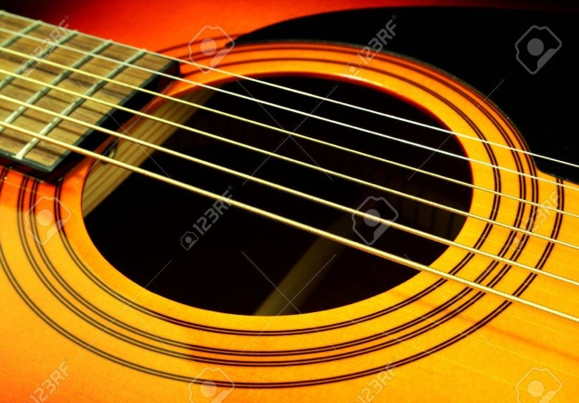
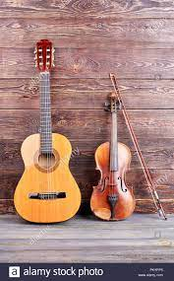

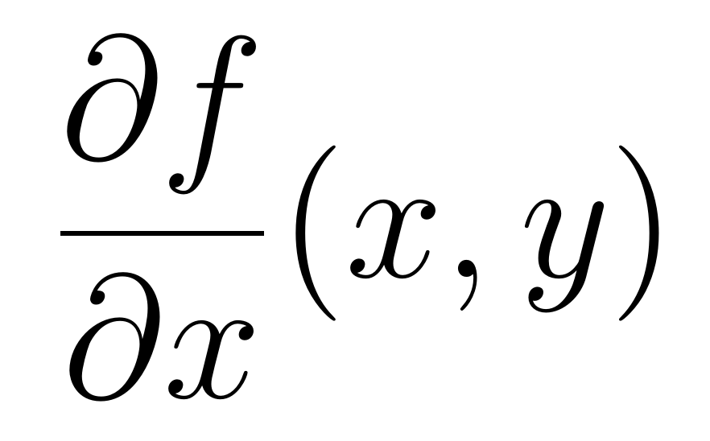
Introducción

Slide 4
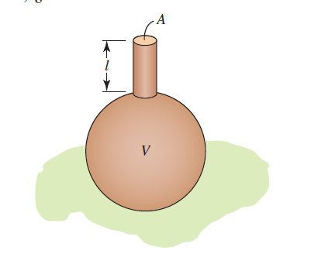
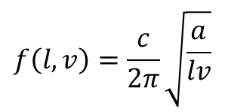
Problema
Un resonador de Helmholtz es cualquier recipiente con un cuello y una abertura (tal como una jarra o una botella de cerveza). Cuando se sopla el aire a través de la
abertura, el resonador produce un sonido característico cuya frecuencia, en ciclos por segundo, es:
$$f\left(l,v\right)=\frac{c}{2π}\sqrt{\begin{aligned}\frac{a}{lv} \\ \end{aligned}}$$
¿Qué frecuencia sonora producirá una botella si tiene una abertura circular de 2 cm de diámetro, un cuello de 6 cm de largo y un volumen de 100 cm^3?
Suponga que el volumen de la botella en el inciso a) está aumentando a una tasa de 10 cm^3/s, mientras que su cuello cambia a una tasa de 1 cm/s. En el instante especificado en el inciso a) ¿la frecuencia está creciendo o decreciendo?
Conclusiones(grave-Agudo)

Slide 5






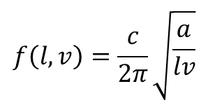

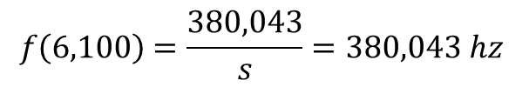

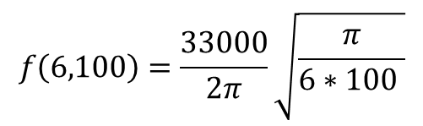

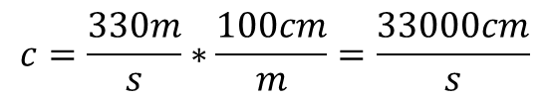
A)
Datos:
¿Qué frecuencia sonora producirá una botella si tiene una abertura circular de 2 cm de diámetro, un cuello de 6 cm de largo y un volumen de 100 cm^3?
$$d=2cm$$
$$d=2r$$
$$r=\frac{d}{2}$$
$$r=\frac{2}{2}=1cm$$
$$f\left(l,v\right)=\frac{c}{2π}\sqrt{\begin{aligned}\frac{a}{lv} \\ \end{aligned}}$$
$$l=6 cm$$
$$v=100cm^{3}$$
$$f\left(6,100\right)=\frac{33000}{2π}\sqrt{\begin{aligned}\frac{π}{6∗100 } \\ \end{aligned}}$$
$$c=\frac{330m}{s}∗\frac{100cm}{m}=\frac{33000cm}{s}$$
$$f\left(6,100\right)=\frac{380,043}{s}=380,043 hz$$
$$A=π∗1cm^{2}=πcm^{2}$$

Slide 6




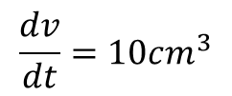



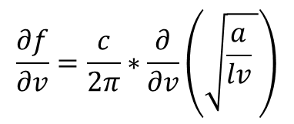



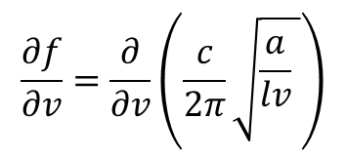
B)
Suponga que el volumen de la botella en el inciso a) está aumentando a una tasa de 10 cm3/s, mientras que su cuello cambia a una tasa de 1 cm/s. En el instante especificado en el inciso a) , ¿la frecuencia está creciendo o decreciendo?
Datos:
$$\frac{dv}{dt}=10cm^{3}$$
$$f$$
$$\frac{df}{dt}=\frac{∂f}{∂v}∗\left(\frac{dv}{dt}\right)+\frac{∂f}{∂l}∗\left(\frac{dl}{dt}\right)$$
$$\frac{dl}{dt}=1 cm$$
$$v$$
$$l$$
$$l=6 cm$$
$$\frac{∂f}{∂v}=\frac{∂}{∂v}\left(\frac{c}{2π}\sqrt{\begin{aligned}\frac{a}{lv} \\ \end{aligned}}\right)$$
$$v=100cm^{3}$$
$$t$$
$$t$$
$$\frac{∂f}{∂v}=\frac{c}{2π}∗\frac{∂}{∂v}\left(\sqrt{\begin{aligned}\frac{a}{lv} \\ \end{aligned}}\right)$$
$$f\left(l,v\right)=\frac{c}{2π}\sqrt{\begin{aligned}\frac{a}{lv} \\ \end{aligned}}$$

Slide 7
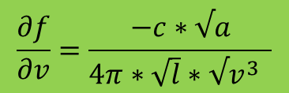
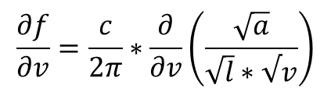
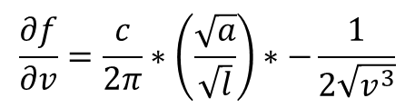
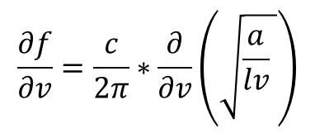
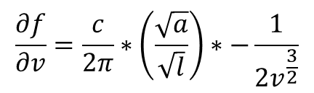

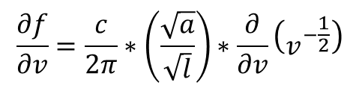

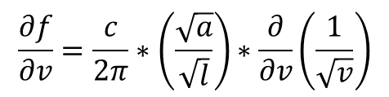
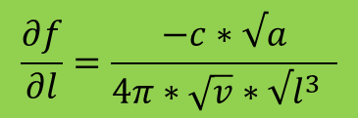
B)
$$\frac{∂f}{∂v}=\frac{c}{2π}∗\frac{∂}{∂v}\left(\sqrt{\begin{aligned}\frac{a}{lv} \\ \end{aligned}}\right)$$
$$\frac{∂f}{∂v}=\frac{c}{2π}∗\frac{∂}{∂v}\left(\frac{\sqrt{a}}{\sqrt{l}∗√v}\right)$$
$$\frac{∂f}{∂v}=\frac{c}{2π}∗\left(\frac{\sqrt{a}}{\sqrt{l}}\right)∗\frac{∂}{∂v}\left(v^{−\frac{1}{2}}\right)$$
$$\frac{∂f}{∂v}=\frac{c}{2π}∗\left(\frac{\sqrt{a}}{\sqrt{l}}\right)∗\frac{∂}{∂v}\left(\frac{1}{\sqrt{v}}\right)$$
$$\frac{∂f}{∂v}=\frac{c}{2π}∗\left(\frac{\sqrt{a}}{\sqrt{l}}\right)∗−\frac{1}{2v^{\frac{3}{2}}}$$
$$\frac{∂f}{∂v}=\frac{c}{2π}∗\left(\frac{\sqrt{a}}{\sqrt{l}}\right)∗−\frac{1}{2\sqrt{v^{3}}}$$
$$\frac{∂f}{∂v}=\frac{−c∗√a}{4π∗\sqrt{l}∗√v^{3} }$$
$$\frac{∂f}{∂l}=\frac{−c∗√a}{4π∗\sqrt{v}∗√l^{3} }$$
$f_{v}\left(100,6\right)=$-1,90
$f_{l}\left(100,6\right)=$-31,67

Slide 8
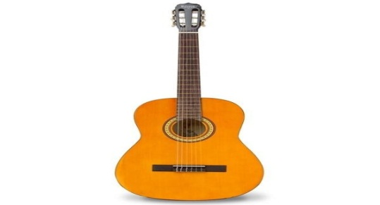
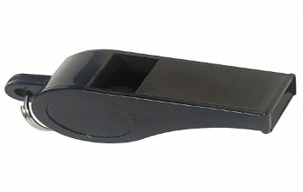
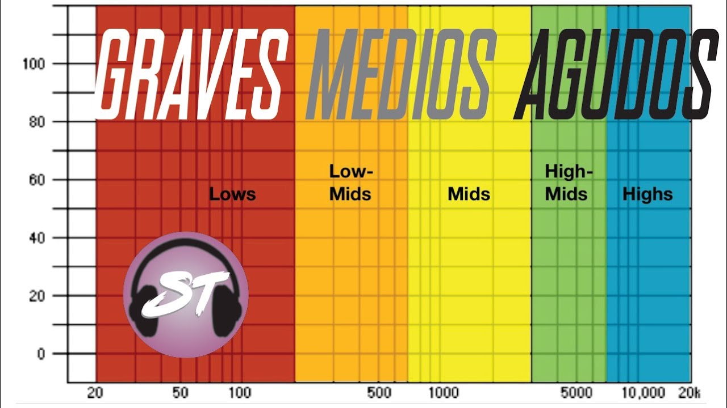



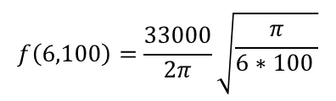

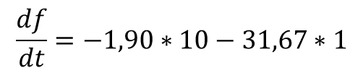



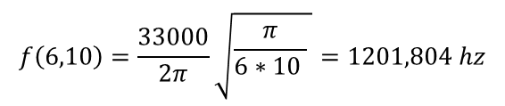
Conclusiones
$$\frac{dv}{dt}=10cm^{3}$$
$f_{l}\left(100,6\right)=$-31,67
$$\frac{df}{dt}=\frac{∂f}{∂v}∗\left(\frac{dv}{dt}\right)+\frac{∂f}{∂l}∗\left(\frac{dl}{dt}\right)$$
$$f\left(6,100\right)=\frac{33000}{2π}\sqrt{\begin{aligned}\frac{π}{6∗100 } \\ \end{aligned}}$$
$$=380,043 hz$$
$f_{v}\left(100,6\right)=$-1,90
$$\frac{dl}{dt}=1 cm$$
$$\frac{df}{dt}=−1,90∗10−31,67∗1$$
$$f\left(6,10\right)=\frac{33000}{2π}\sqrt{\begin{aligned}\frac{π}{6∗10 } \\ \end{aligned}}=1201,804 hz$$
$\frac{df}{dt}$=-50,67

Slide 9
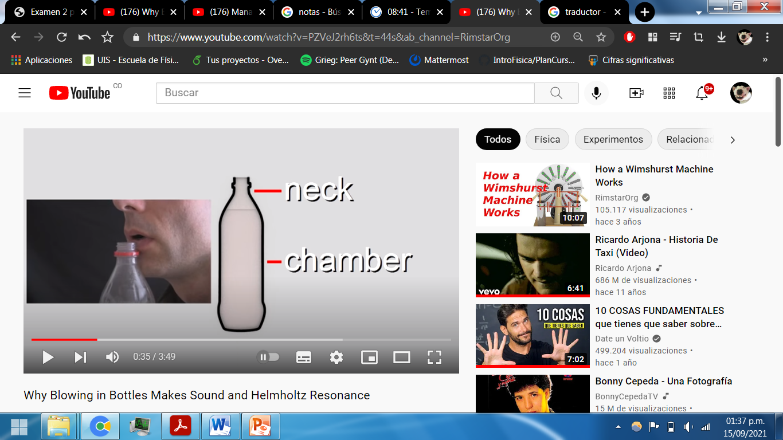

Profundización
https://www.youtube.com/watch?v=PZVeJ2rh6ts&t=44s

Slide 10
Bibliografía
Recomendado https://www.youtube.com/watch?v=PZVeJ2rh6ts&t=44s
Zill, D. G., & Wright, W. S. (2011). Cálculo de varias variables: Trascendentes tempranas (4a. ed. --.). México D.F.: McGraw-Hill.
https://www.equaphon-university.net/resonador-de-helmholtz/
http://www.unavarra.es/organiza/acustica/resonadores/resonadorhelm.htm
https://es.wikipedia.org/wiki/Absorbente_Helmholtz#:~:text=El%20absorbente%20Helmholtz%20o%20resonador,un%20estrecho%20margen%20de%20frecuencias.&text=Una%20cavidad%20con%20un%20orificio%2C%20en%20lugar%20de%20cuello%2C%20se,con%20longitud%20del%20cuello%20nula.
https://www.youtube.com/watch?v=PZVeJ2rh6ts&t=44s

